Slide 1
Министерство общего и профессионального образования Ростовской области
Интеграция дисциплин:математики, биологии, химии,
экологии- одно из направлений проектно -исследовательской деятельности учащихся.
Над проектом работали:
Учитель математики Ласкутова Елена Борисовна
Учитель биологии и химии Рябцева Татьяна Петровна

Slide 2
Ласкутова Елена Борисовна
учитель математики МБОУСОШ№77 п.Казачьи Лагери Октябрьский район Ростовская область ул.Российская 1/11 кв 8
тел :89281169901
( E-mail : lunch161@yandex.ru)
Рябцева Татьяна Петровна
учитель биологии и химииМБОУСОШ№77 п.Казачьи Лагери Октябрьский район Ростовская область ул.Российская 5 кв 19 тел :89289028252 (E-mail : Tany11192@yandex.ru)

Slide 3
Важнейшая задача цивилизации – научить человека мыслить. Т.Эдисон
Цель проекта: показать необходимость интеграции предметов естественного цикла и математики, как необходимость для развития интеллектуальных способностей учащихся, умения их мыслить, работать самостоятельно.

Slide 4
Задачи:
Координировать умения учащихся, принимать нестандартные способы решения при решении ситуативных проблем
Принимать разумный выбор действий
Принимать наиболее краткий путь достижения цели
Развивать целенаправленность, рациональность, делать экономические решения, умения мыслить и формулировать вывод не только на бумаге, но и в реальной жизни делать выбор самостоятельно и нести ответственность за свой выбор.

Slide 5
Интеграция учебных дисциплин
Здоровый образ жизни Валеология
Экология
Химия
МАТЕМАТИКА
Биология
Физика
Экономика
Социология

Slide 6
Признаки интегрированного урока:
Специально организованный урок ,т.е, если он специально неорганизован, то его вообще может не быть или он распадается на отдельные уроки, не объединённые общей целью;
Цель специфическая(объединенная), она может быть направлена для глубокого проникновения в суть изучаемой темы, повышения интереса учащихся к предметам, экономии учебного времени, целостного, синтезированного восприятия изучаемых по данной теме вопросов;
Широкое использование знаний из разных дисциплин;
Поскольку в интегрированном обучении рассматриваются разнообразные междисциплинарные проблемы, расширяющие рамки действующих программ и учебников для общеобразовательных школ, то следует подчеркнуть, что при таком подходе сочетаются разнообразные методы обучения: лекции и беседа, объяснение и правление самостоятельной работой учащихся, наблюдение и опыт, сравнение , анализ и синтез,. -исследовательской деятельности и проект.

Slide 7
Признаки интегрированного урока направлены на:
Углубленность изучения тем предметов
Альтернативность решения
Актуальность проблемы
Практическую значимость проблемы

Slide 8
Это позволяет учащимся:
Многогранно рассмотреть многие важные явления
Связать дисциплины с жизнью
Показать богатство и сложность окружающего мира
Получить заряд любознательности
Создать собственную модель мира
Это позволяет учителю:
Выявить творческих, неординарно-мыслящих учащихся
Развивать творчество и одаренность ученика

Slide 9
Интеграция математических понятий
Длина отрезка, середина отрезка;
Понятие перпендикуляра;
Проведение перпендикулярных прямых с помощью циркуля и линейки.

Slide 10
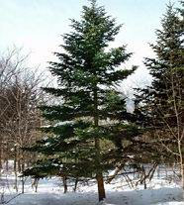
Биология. Зоология. Анатомия.
СИММЕТРИЯ У РАСТЕНИЙ
Характерная для растений симметрия конуса хорошо видна на примере любого дерева, появляется вертикальная поворотная ось и вертикальная плоскость симметрии.
У цветковых растений в большинстве проявляется радиальная и билатеральная симметрия.

Slide 11
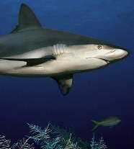
СИММЕТРИЯ У ЖИВОТНЫХ
Под симметрией у животных понимают соответствие в размерах, форме и очертаниях, а также относительное расположение частей тела, сферическая симметрия , радиальная симметрия, билатеральная симметрия.

Slide 12
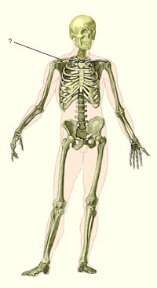
СИММЕТРИЯ У ЧЕЛОВЕКА
Тело человека построено по принципу двусторонней симметрии.

Slide 13
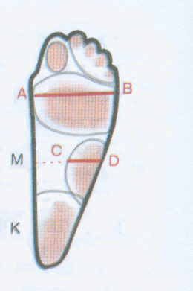
«Выявление плоскостопия»
Методика выполнения работы
Возьмем лист белой бумаги, встанем на него мокрой ногой, получится след.
Соединяем самые крайние точки со стороны большого пальца и пятки (линия AK). Находим среднюю точку M.
Затем проводим перпендикуляры AB и MD от точек A и M. Находим точку пересечения MD со следом, обозначим её буквой C. Делим CD на AB.
Если получится число большее 0,33, то имеет место плоскостопие, если меньше, то все в порядке.

Slide 14
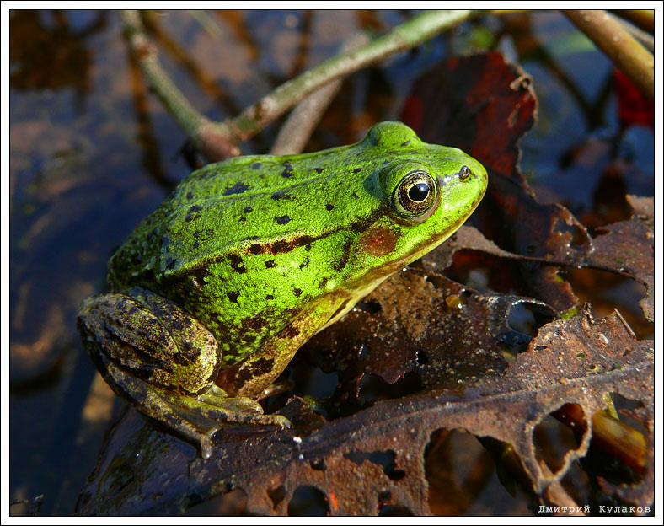
Биология и математика- наш мир
Задача:
Индия была самым крупным экспортером лягушек (около 60 млн. экземпляров в год), но, как показали специальные исследования, изъятие из природы такого количества ведет к выживанию 200 тыс. вредителей сельского хозяйств. Сколько кг насекомых уничтожает одна лягушка в год?

Slide 15
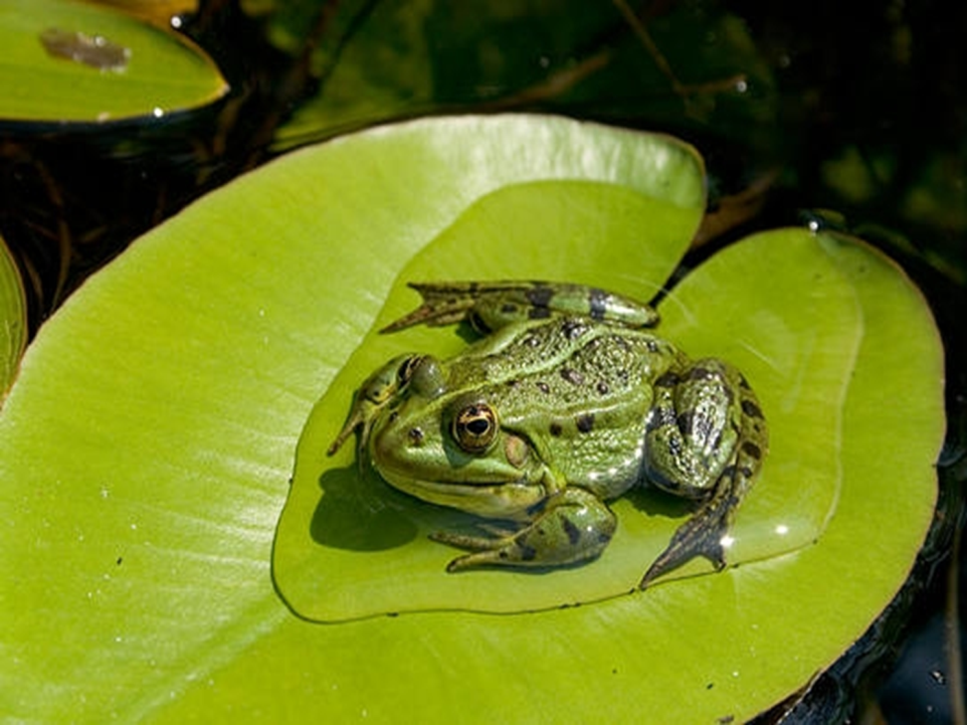
Биология и математика –наш мир
Задача 2: Такие страны как Франция, Швейцария и США отличаются высоким потреблением в пищу лягушек . Французы съедают 9 тыс. тонн лягушек в год, что
составляет 72% всех потребляемых этими странами лягушек, швейцарцы – 4%, а американцы – 24%. Сколько тонн лягушек потребляют в Швейцарии и в США ?

Slide 16
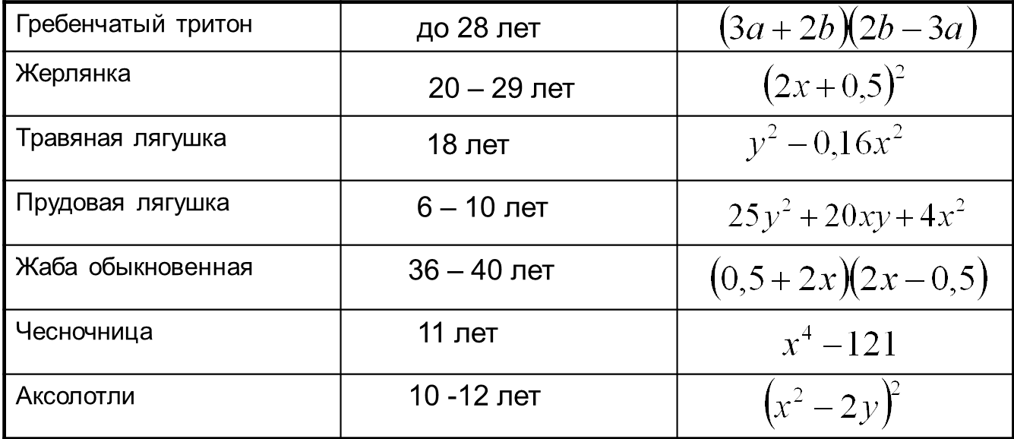
Используя формулы сокращенного умножения узнаем продолжительность жизни земноводных.

Slide 17
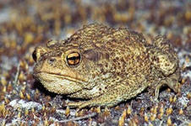
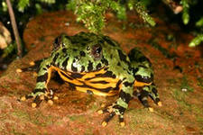
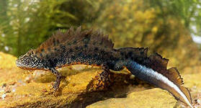
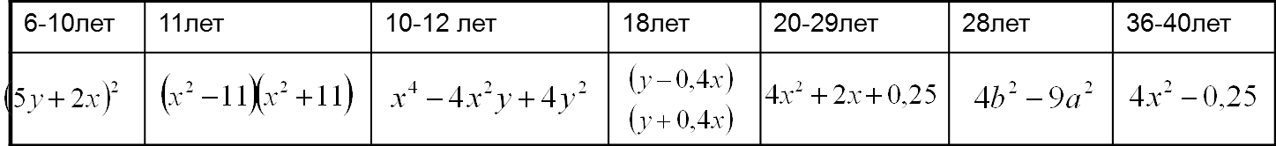
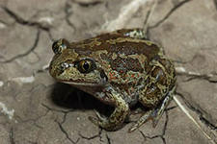
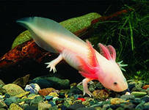
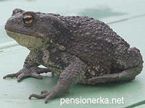
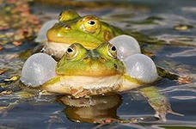
Ключ:

Slide 18
Экология и математика- наш мир.

Slide 19
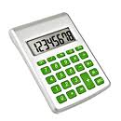
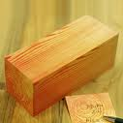

ПОДСЧЕТ РАСХОДА ДЕРЕВА
Для изготовления 1 тонны бумаги нужно 5,6 м³ древесины. Если учесть, что средний объем одного бревна (дерева) - 0,33 м³, то для производства 1 тонны бумаги требуется 17 деревьев.
Бумага | Древесина | Деревья
1 т | 5,6 м³ | 17 деревьев
1 кг | 0,0056 м³ | 0,017 дерева
1г | 0,0000056 м³ | 0,000017 дерева

Slide 20
ПОДСЧЕТ РАСХОДА ДЕРЕВА
Учащиеся(чел.) | Время(мес.) | Бумага (кг) | Древесина(м3) | Деревья (штук)
1 чел. | 6 мес. | 11кг | 0,0616м³ | 0,2 шт. деревьев
1 чел. | 12мес. | 22 кг | 0,1232 м³ | 0, 4 шт. деревьев
18 чел. (5 класс 17 группа) | 6 мес. | 193,86кг | 1,0856 м³ | 3,6 шт. деревьев
18 чел. (5 класс 17 группа) | 12мес. | 387,72кг | 2,1712м³ | 7,2 шт. деревьев

Slide 21

роль леса в жизни нашей планеты:
Леса содействуют задержанию и очистке воды, производству кислорода;
формируют и защищают почвы;
снижают угрозу глобального потепления климата;
создают условия для обитания диких животных.
Так, 1 гектар средневозрастного леса поглощает ежегодно 4,6-6,5 тонн углекислого газа и выделяет при этом 3,5-5 тонн кислорода.
Лес выделяет фитонциды, которые убивают многие болезнетворные микробы.
Благодаря действию фитонцидов 1 метр кубический воздуха в лесу содержит 200-300 бактерий, а в крупных городах — в 200-500 раз больше.

Slide 22
Вызывают беспокойство следующие факты:
42% ныне заготавливаемой древесины расходуется на производство бумаги;
Выбросы парниковых газов, связанные с производством бумаги, втрое превышают выбросы от всех авиаперевозок;
Всего 10% населения планеты (жители Западной Европы и Северной Америки) потребляют более половины всей бумажной продукции.
Рост численности населения и развитие мирового хозяйства обуславливают растущий глобальный спрос на лесную продукцию.
За последние 300 лет уничтожено 66-68% лесной площади планеты, и лесистость сократилась до 30%.

Slide 23
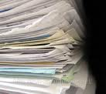
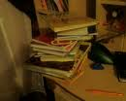
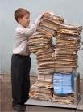
БУМАГА И МАТЕМАТИКА
ПОДСЧЕТ РАСХОДА БУМАГИ
Для того чтобы подсчитать расход бумаги нашим
классом мы посчитали вес всех бумажных учебных
принадлежностей: тетрадей, учебников, учебных
пособий, справочников, альбомов для рисования,
которые использовались нашим классом в течение
первого полугодия.
Согласно нашим расчетам один ученик
5 класса в процессе учебы тратит за полгода
11 кг бумаги, а весь класс 198 кг бумаги.

Slide 24
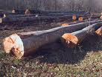
ВЫВОД:
Учащиеся 5 класса 17 группы
за один учебный год тратят по приблизительным подсчетам
387 кг бумаги,
для изготовления которой
необходимо 2 м³ древесины
или 7 деревьев.

Slide 25
Химия и математика- наш мир.

Slide 26
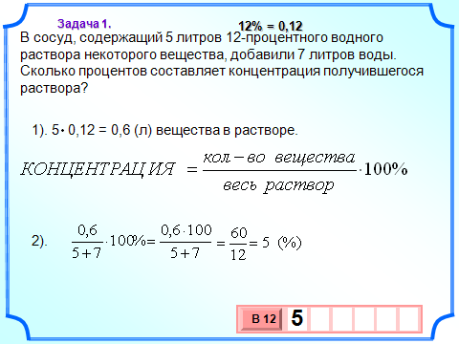

Slide 27
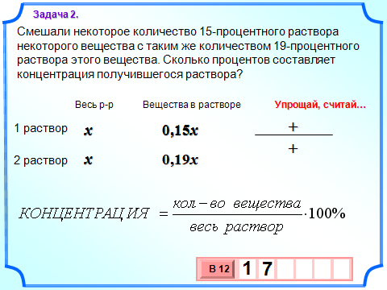

Slide 28
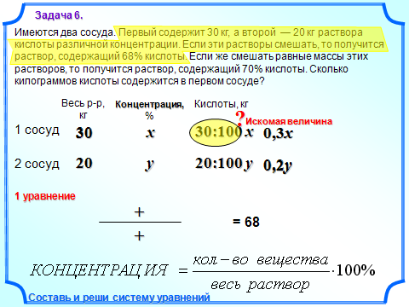

Slide 29
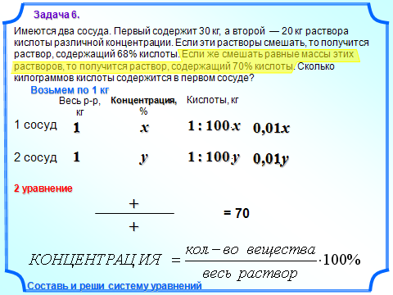

Slide 30
Список литературы
Программы по математике и биологии средней школы.
2. Учебные пособия по курсу «Биология» средней школы.
3. Журнал «Исследовательская работа школьников» №1, 2006 г., под ред. Обухова А.А.
4. Рогушина Т.П. «Интеграционный подход в обучении», газета «Первое сентября», №7 (2006 г.)

Slide 31
Интеграция учебных дисциплин- одно из направлений проектно-исследовательский деятельности учащихся. Интеграция дисциплин помогает учителю выявить одаренных детей, развивать творчество учащихся их умение анализировать, мыслить, воспринимая ценности природы и явления. Выражать языком математики все явления природы. Интеграция предметов естественного цикла и математики, развивает компетенции учащихся и метапредметные и надпредметные связи. Главное в интеграции- помощь выпускникам представить целостность социума, мира.

